Slide 1






第二部分：商业模式变革
INTELLIGENT
BUSINESS

Slide 2
本部分大纲
本部分简介
第一节 C2B：未来的核心商业模式
第二节 S2B：通往C2B模式的自然演化路径

Slide 3
第二节 S2B：通往C2B模式的自然演化路径
学习目标
理解S2b2c的内涵
掌握S与小b之间的核心关系
了解S2b2c未来的创新和发展趋势

Slide 4
第二节 S2B：通往C2B模式的自然演化路径
一、S2b2c的模式创新
二、S和小b的新型合作
三、赋能的5个方面

Slide 5



S2b2c：通往C2B的一个过度商业模式
目前，由于技术的限制，全面、理想化的C2B还无法取代现有的众多商业模式，在过渡阶段，S2b2c正在快速兴起，S指供应平台，虽然这个模式在精神上和C2B一致，但最重要的差别是，c不是通过一个大B直接服务的，而是通过很多个小b，小b再利用S的供应平台完成服务。

Slide 6


S2b2c模式的内涵
S2b2c是C2B模式的一个变形，整个服务通过小b和c的紧密互动而驱动，只是这个互动不一定在网上完成，S是一个重构了的大平台，与小b之间是赋能关系，帮助小b完成对客户实时的低成本互动，大幅提升供应端的效率。
V.S.
S和小b并不是传统的加盟关系，加盟的核心是标准化流程和严格的质量管控，S最重要的是让小b自主发挥它们最擅长的触达和服务客户的能力，这一模式可能最适合提供复杂和多元化的服务，如家装或者教育。

Slide 7


S2b2c的一些雏形公司
土巴兔和众多装修公司建立多维度合作、多形式的合作关系，共同服务消费者。
大家中医向中医提供的互联网工作室和各种增值服务大幅度提高传统中医工作效率。
大搜车通过赋能众多的二手车经销商，提高其运营效率和服务客户的水平。
传统的批发市场，如杭州四季青也在快速升级，其支持的前端小b就是大大小小的网红，大部分网红缺乏设计和产品能力，依赖四季青这样的平台S支持自己在商品方面的需求。网红小b的工作是跟客户实时互动、挖掘需求，通过商品的预发布来让客户参与产品设计。网红小b推动品牌在线化，四季青帮助供应中后台平台化（S）。

Slide 8
S和小b的新型合作
S2b2c模式是最大的创新，是S和小b共同服务c。共同服务的含义有两层：
第一，当小b服务c时，必须调用S提供的某种服务。如S提供的数据智能服务帮助小b收集和分析用户的需求和反馈，S基于对上游供应链的整合为小b提供的增值服务，小b由于品牌和规模的限制基本上得不到上游很好的支持。
第二，对S来说，小b服务c的过程对它必须是透明的，也就是S能参与并且给予实时反馈，来提升S对小b的服务。实现这一点的前提是小b服务c的过程在线化，S和小b要通过在线化、软件化实现自动协同更好地服务c。
S2b2c必须比“小b2c”在效率上有很大的提升，实现这个超越的核心就是S对小b赋能。小b的天然能力在于与c的关系，由于标准化能力不足（供应链、营销和品牌），只能深耕与用户的关系，提供个性化、差异化产品，很多小b与用户有情感连接，有类似社群的关系（如，小网红）。

Slide 9
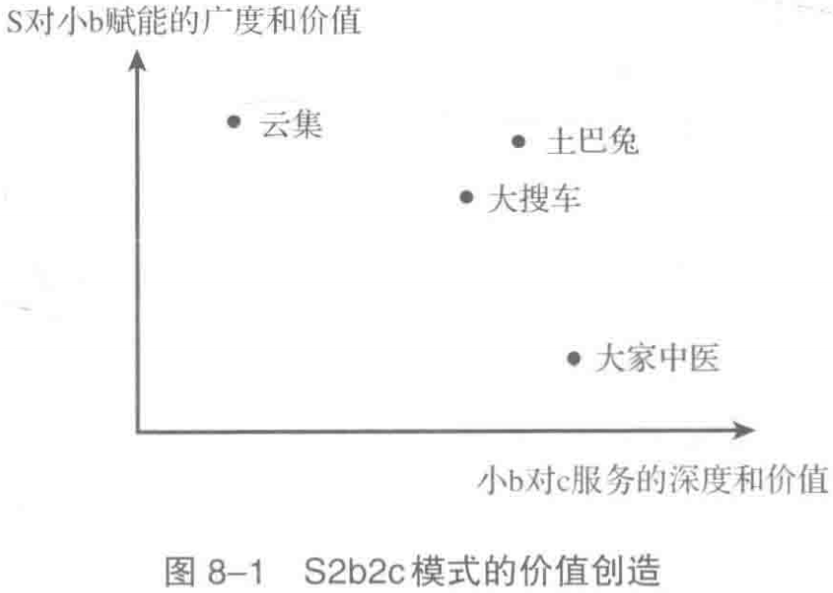
S2b2c模式的价值创造
S2b2c模式最核心的是S和小b要共同服务c，创造更大的价值，这个模式可以从两个关键维度来思考：横轴是小b对c服务的深度与价值，纵轴是S对小b赋能的广度和价值，这两个轴越往外，这个模式创造的价值越大。

Slide 10
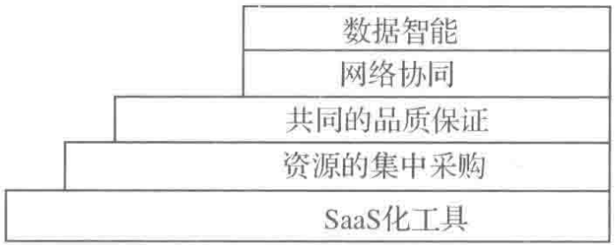
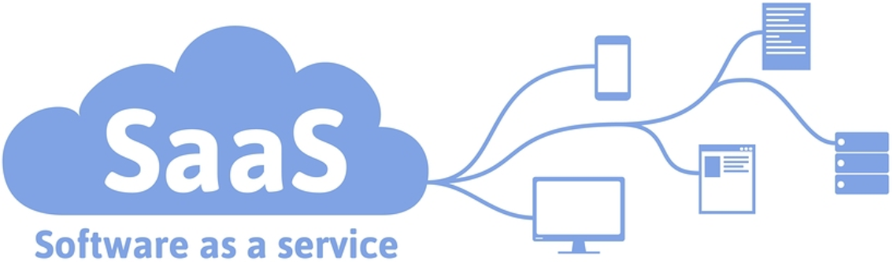
S赋能小b更好服务c
平台S从下面五个方面赋能小b，以支持其更好地为c提供差异化的产品和服务。
SaaS化工具
通过Internet提供软件的模式，厂商将应用软件统一部署在自己的服务器上，客户可以根据自己实际需求，通过互联网向厂商购买所需的应用软件服务。

Slide 11

S赋能小b更好服务c（续）
资源的集中采购
S通过对小b的在线化支持，可以实时准确获得小b对某些公共服务的需求，帮助他们向上游供应商集成采购，获得更好的价格和服务。
大搜车推出的“弹个车”服务把新车销售的使用权和所有权分开，让用户以很低的年付就拥有新车的使用权，从部分整车厂争取到特定车型的销售权，再授权部分核心零售商销售给客户，大部分零售商以前没机会销售新车，这些小b利用自己对客户的掌握和运作能力，通过平台S，获得以前没有的新车销售资源，升级自己的服务。

Slide 12
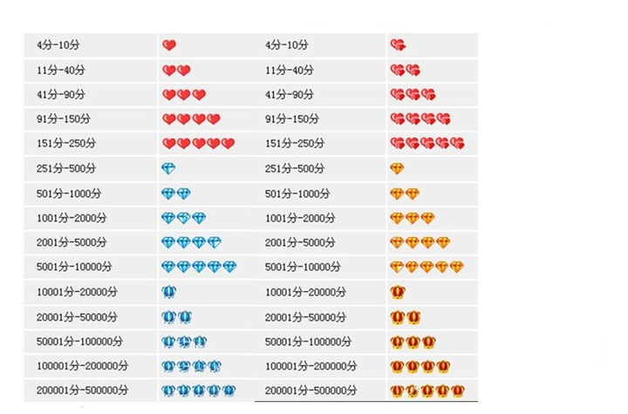

S赋能小b更好服务c（续）
共同的品质保证
在S2b2c模式下，S必须借助小b的独立性、创造性和服务能力，那么小b提供的服务就必然不是完全标准化的（不同于连锁和特许加盟），小b在S提供的标准化产品和服务的基础上要有再创造和再发挥的空间和能力。在服务客户时，S和小b是合作关系，采取的是双品牌战略，S和小b对c都有品牌露出，因而S有必要对小b的服务质量进行评估监督，并对消费者做出承诺，由于S2b2c是一个互联网模式，“小b2c”服务的过程实际上是在线化完成，所以服务过程对平台是透明的，这就有助于平台S参与某种性质2c的品质担保。

Slide 13

S赋能小b更好服务c（续）
网络协同
S的价值来源是看自身实现了多大程度，多少个不同平台的协同，协同的服务越多，网络效应就越大，自身价值就越高。云集在这一点上的创新比较突出。
云集是一家由社交驱动的精品会员电商平台，通过聚焦商品的极致性价比，为会员提供美妆个护、手机数码、母婴玩具、水果生鲜等全品类精选商品，服务中国家庭的消费升级。2019年5月3日在纳斯达克挂牌上市。

Slide 14
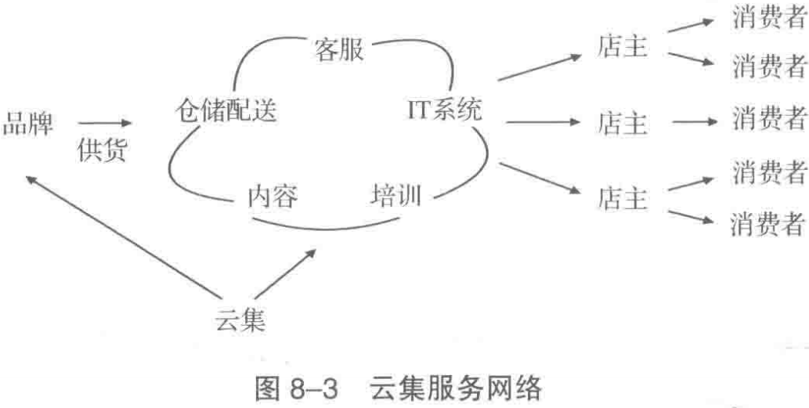
S赋能小b更好服务c（续）
网络协同
S是云集整合的一张大服务网络，包含六朵云，进行精选式采购和平台化支持，赋能小b（店主）利用社交工具（如微信群）传播商品信息并进行售前和售后服务。
云集的这种模式大大降低了零售的参与门槛，把传统由专职人员进行的商品推介工作社会化、兼职化，愿意在微信上分享的个人成为云集的营销终端，直接对c服务，这些小b充分利用个体影响力，也利用了微信的社交网络和流量红利，数量巨大的小b迅速带动了云集的销售。

Slide 15
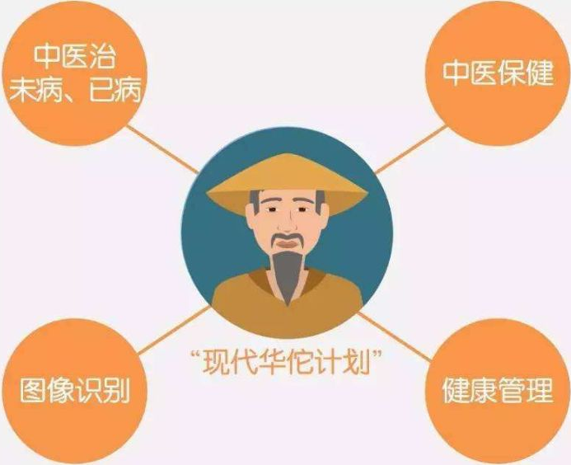
S赋能小b更好服务c（续）
数据智能
因为起步就是一个在线模式的服务模式，小b服务于c，数据可以沉淀并积累下来，通过这个过程S利用自身的资源优势、人才优势、投入优势，有可能给小b提供数据智能的决策支持。
由于中医的诊断病例完全在线化，患者的各项数据都存储在平台上，在“大家中医”网站上，每个中医在诊断的过程中，可以跟后台的人工智能引擎共同演化。

Slide 16
S2b2c的两种典型场景
有比较大的B2C来提供服务的行业
典型案例是“大搜车”。其所在的汽车销售行业，特别是新车销售，4S店有相当大的品牌优势和服务优势，传统小b很弱小，需要平台S的赋能才能在行业中发展壮大。
以小b2c为主，基本没有大B2C玩家的行业
典型案例是“大家中医”。其所在的中医行业，在传统上就是中医直接对自己的患者提供服务，基本上不用依赖其他太多外围的服务。大家中医利用互联网为中医提供网络工作室，为了更好地服务患者，为中医提供了各种互联网工具，如病历记录、开处方、取药，以及给医生。公司的价值更多地体现在S对小b的赋能上，很多行业具有类似特征，如美容、装潢等。

Slide 17

S2b2c的未来趋势
S对小b赋能的力度越大，S的价值越大，小b对c提供的服务越有价值，“S+小b”对c的价值就比传统的B2C的价值大。所以对于“云集”这类企业，下一步创新的大方向是加强小b对c的服务能力和附加值，对于“大家中医”这类企业，在S对小b的赋能上有更大的突破空间，如利用人工智能辅助诊疗就是一个方向。
S2b2c模式一方面进一步开始以c为核心，因为小b需要实现和c的实时互动来显示自己的价值，另一方面，S的不断发展实际上把原来线性供应链中的不同环节重构，形成了一个上游的协同网络，在此基础上很有可能演化出下一步更加创新的C2B模式。
对于很多复杂的服务，小b的价值长期存在，因而S2b2c很可能是一个长期有价值的模式，同时，由于小b和c的互动会逐步在线化，S2b2c也会逐步以客户为中心，最终走向c2b2S。

Slide 18

谢 谢
INTERNET CREDIT

